Slide 1
Eestlaste migratsioon Euroopas
Maarja Saar
2016-04-07

Slide 2
EL ja tööjõu vaba liikumine
Migrandid vaid väike osa rahvastikust- 2%
Suurimad vastuvõtjariigid:
  Saksamaa
  Suurbritannia
  Edasi Hispaania ja Prantsusmaa
Huvitav teada- Poolas ja Hollandis on rohkem EL migrante kui Rootsis

Slide 3
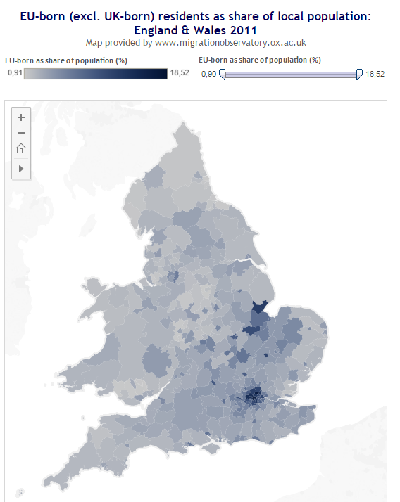

Slide 4
Projekt
EL-i sisene migratsioon peale 2004 ja 2007-ndat aastat
Kuidas migrandid taotlevad ja kannavad üle sotsiaaltoetusi
Neli riikide paari
  Ungari (saatjariik) ja Austria
  Bulgaaria ja Saksamaa
  Poola ja Suurbritannia
  Eesti ja Rootsi

Slide 5
4 erinevat faasi
Poliitika analüüs- regulatsioonid
Ankeet küsitlus- praktikad
Diskursuse analüüs- kuuluvus ja retoorika
Kvalitatiivne analüüs- migrantide kogemused

Slide 6
Üldised tulemused
Sotsiaalkaitse süsteemid erinevad
Elamistingimus
Protseduurinõuded
Vaba tõlgendus ametnikele

Slide 7
Esialgne kvantitatiivne analÜÜs
Enamik inimesi alalised
Kõrgharidusega inimesed on tõenäolisemalt mobiilsed
Vähesed kannavad toetusi üle
  Kõrgharidusega inimesed kannavad toenäolisemalt toetusi üle (võib seotud olla suurte korproatsioonidega)

Slide 8
Eestlaste väljaränne

Slide 9
Eestlaste väljaränne

Slide 10
Eestlaste väljaränne

Slide 11
Eestlaste väljaränne soome

Slide 12
Peamised migreerumise pÕhjused
Table 2. Common motives for migration, %
Motivations for migration | Agree
Better income | 91.6
New experiences/professional development | 84.0
Improvement of language skills/cultural experience | 79.7
Better living conditions | 54.1
Better working conditions | 28.4
Lack of professional opportunities | 21.5
Family reasons | 10.3

Slide 13
Kolm erinevat migrantide tÜÜpi
Table 3. Three clusters based on migration motives
Own calculations based on Household Module Survey 2008
 | Cluster
Motivations for migration | Economic migrants | Life quality migrants | Self-development migrants
Better Income | 1.96 | 1.96 | 1.84
Improvement of language skills/cultural experience | 1.00 | 1.97 | 2.00
Better living conditions | 1.46 | 2.00 | 1.00
Better working conditions | 1.22 | 1.47 | 1.08
New experiences/professional development | 1.48 | 1.94 | 1.91
Family reasons | 1.11 | 1.13 | 1.07
Lack of professional opportunities | 1.38 | 1.21 | 1.11
Scale: 1- not important, 2- important

Slide 14
Üldised tulemused
Kõrgharidusega noored naised on tõenäolisemalt enesearengu migrandid
Vanemad ja madalama hairudstasemega inimesed migreeruvad pigem majanduslikel põhjustel
Venekeelsed migrandid panevad enam rõhku elukvaliteedile võrreldes eestikeelsete migrantidega
Suurenev ebavõrdsus migrantide seas

